Slide 1
Plastic Waste Classification Using Deep Learning
202104285 이유진

Slide 2
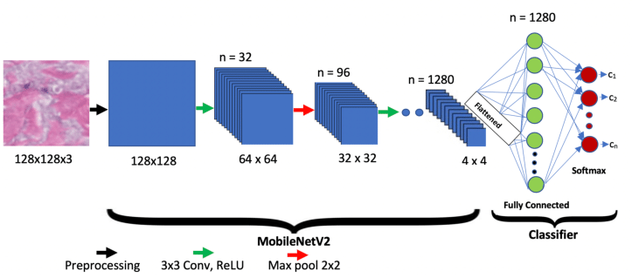
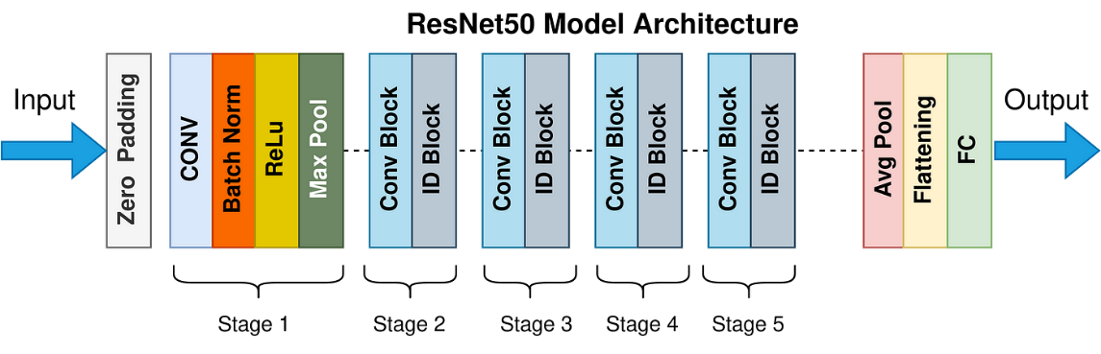
Introduction
Plastic
매년 4억 5천만 톤 이상의 플라스틱 생산, 8백만 톤 이상 바다로 유입
기존의 폐기물 관리 및 재활용 방법 비효율적
전 세계적으로 플라스틱의 9% 미만만 재활용

Slide 3
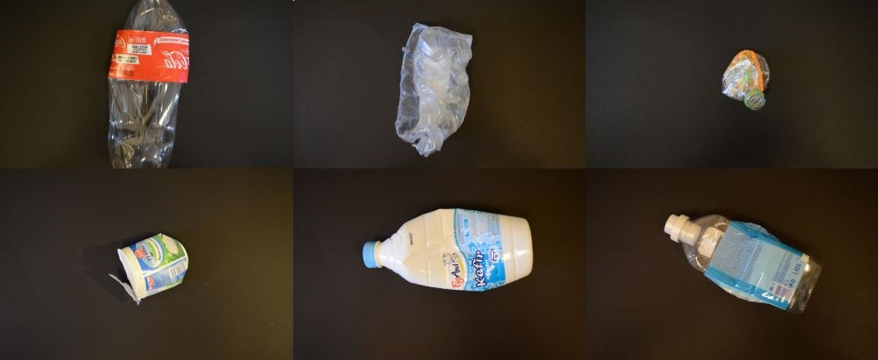
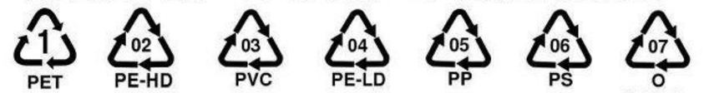
Method
WaDaBa Dataset
1920 x 1277
300 dpi
4000장

Slide 4
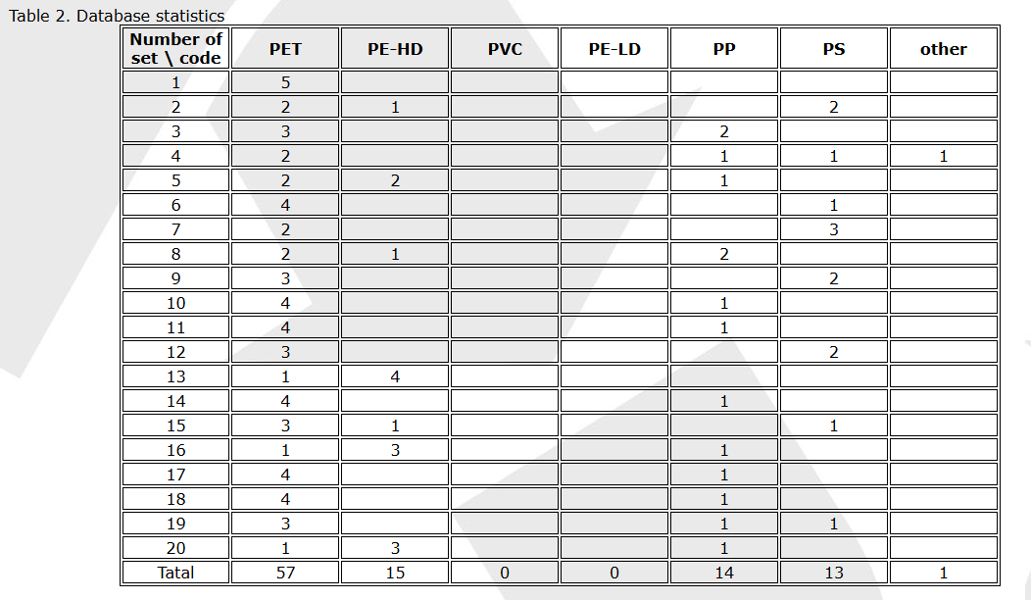
Method

Slide 5
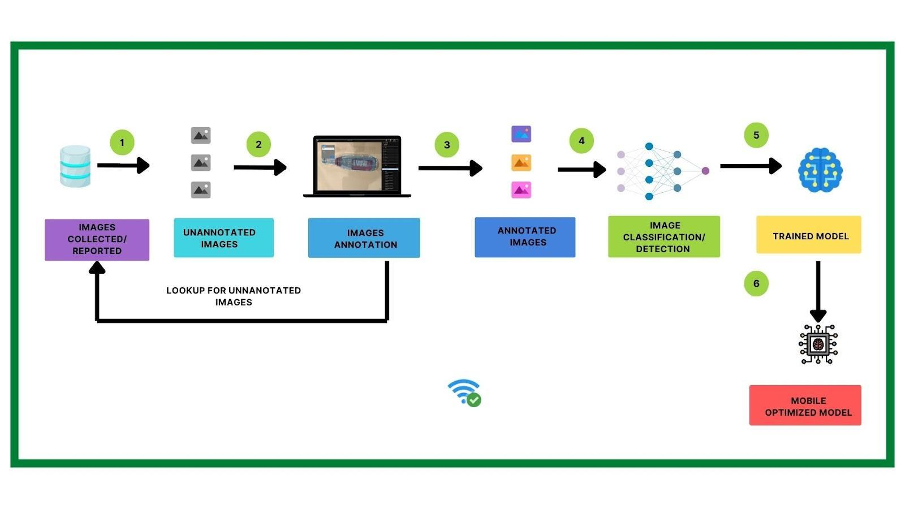
Method
20 epochs
Non–max suppression

Slide 6
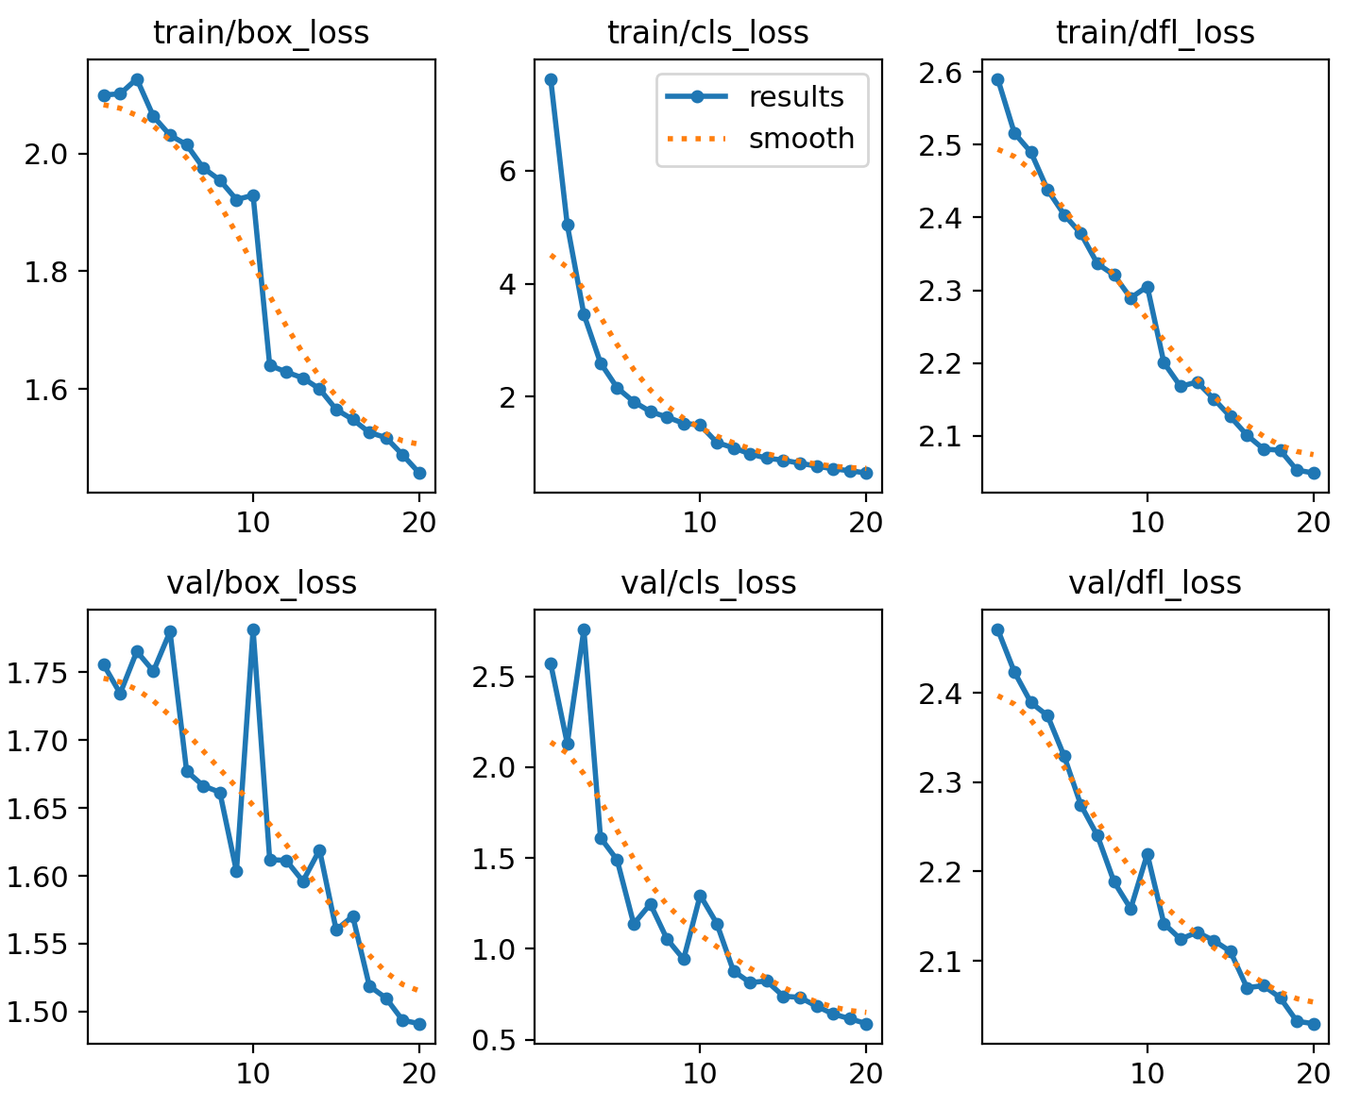
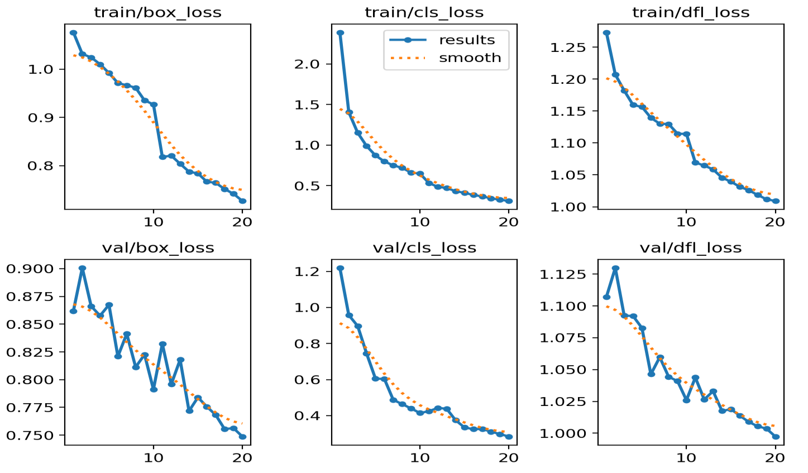
Method
A)Training YOLO-10N
B)Training YOLO-11N

Slide 7
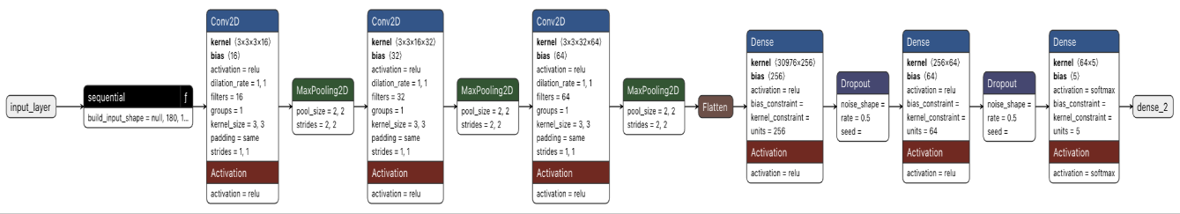
Method
40 epochs
정확도 : 93.05%

Slide 8
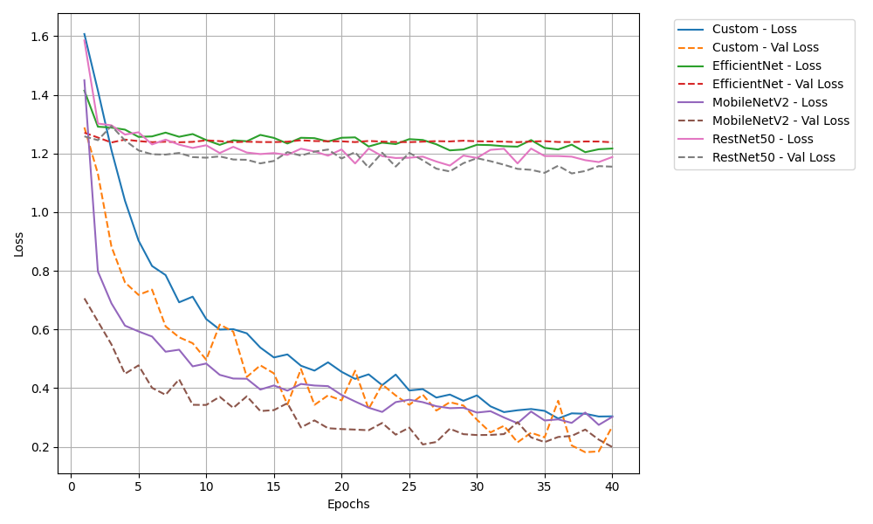
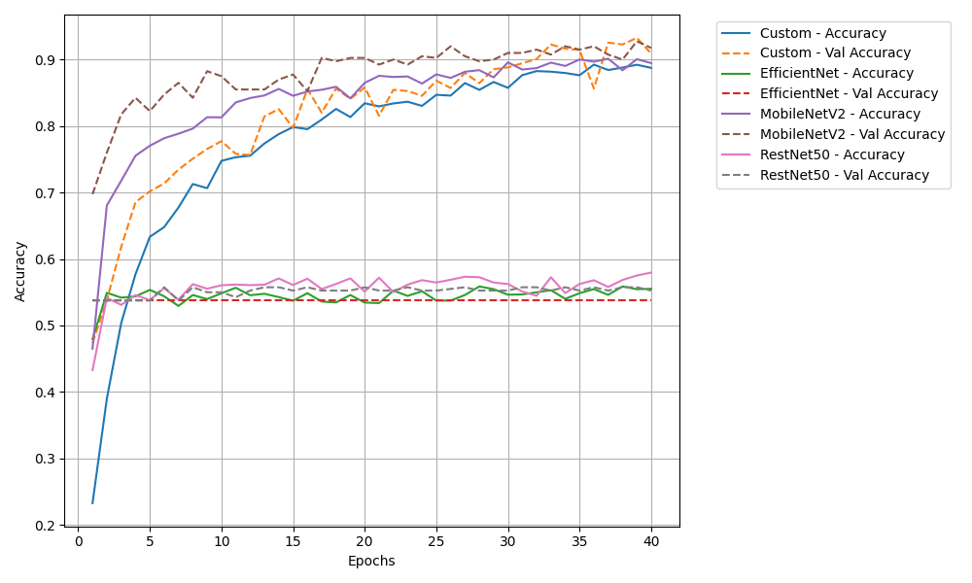
Method

Slide 9
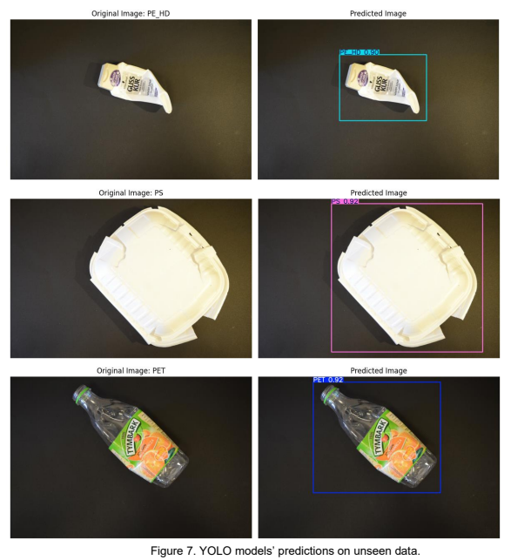
Results

Slide 10
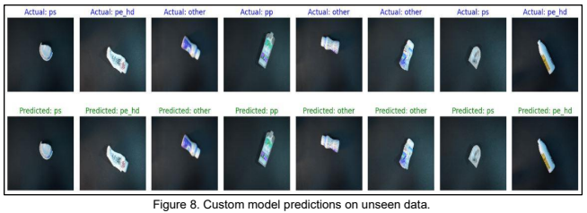
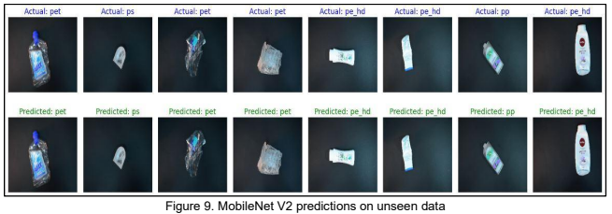
Results

Slide 11
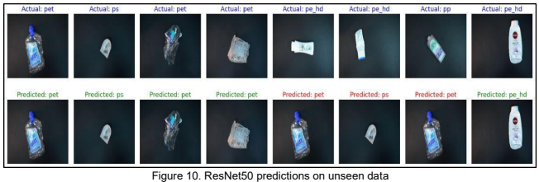
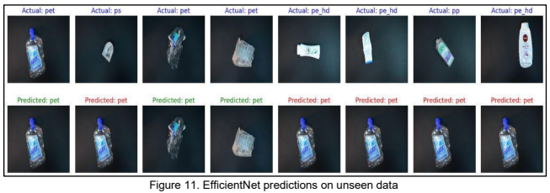
Results

Slide 12

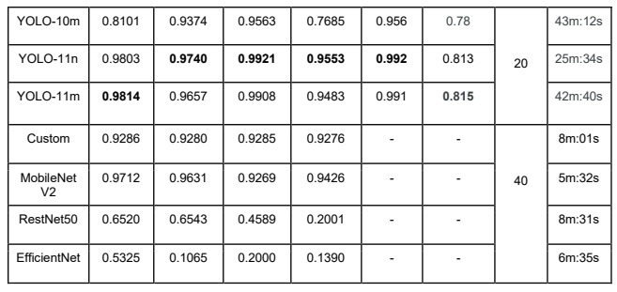
Results

